Slide 1
Тема: «Система внутреннего обеспечения качества КЭУК»

Slide 2
Качество, определенное заинтересованными сторонами, это дополнительная ценность между входом и выходом.
Качество это дополнительная ценность:
- на институциональном уровне между миссией вуза и результатами;
- на уровне ОП между РО поступившего студента и достигнутыми РО выпускника.
«Обеспечение качества образования» - процесс создания условий, способствующих качеству образования (обеспечение учебными ресурсами, инфраструктурой, учебными планами и программой).
Качество условий → Качество процесса → Качество результата → Повышение качества.
Повышение качества - систематическая деятельность вуза, направленная на постоянное улучшение результативности и эффективности процессов.

Slide 4
Модель совершенствования EFQM
1
Лидирующая роль руководства
100
2
Политика и стратегия
80
5
Менеджмент процессов
140
6
Удовлетворенность потребителей
200
9
Результаты деятельности вуза
150
3
Менеджмент персонала
90
7
Удовлетворенность персонала
90
4
Ресурсы и партнеры
90
8
Влияние вуза на общество
60
Возможности
Результаты

Slide 6
Модель системы внутреннего обеспечения качества

Slide 7
Стандарт 1. Миссия, стратегическое планирование
и политика в области обеспечения качеством
Стратегический план развития РК до 2020 г. Государственная программа развития образования и науки РК на 2016-2019 годы
Ежегодные Послания Президента РК
Закон Республики Казахстан «Об образовании»
Правила организации учебного процесса по кредитной технологии обучения, ГОС ВО, ГОС ПО, ПС
Тенденции на рынке образовательных услуг, SWOT-анализ внешней среды
Материальные и финансовые ресурсы университета.
Определяющие внешние факторы
Политика В области Обеспечения Качества
Лежит в основе и соответствует
Миссия
Стратегия
Стратегический план
Оперативный план
Организационно-методические документы, регламентирующие процессы управления

Slide 8
МИССИЯ
ВИДЕНИЕ
КЭУ, являясь одним из ведущих вузов Казахстана экономического профиля, позиционирует себя как инновационный университет, реализующий образовательную и научную политику как основу профессионального роста и личностного развития специалистов для экономики Казахстана; стремящийся к достижению конкурентных позиций в мировом образовательном пространстве
Достижение статуса инновационного университета на основе эффективной корпоративной системы менеджмента всех направлений деятельности.
ЦЕННОСТИ
- Компетентность Солидарность Транспарентность Креативность
Ожидаемые результаты к 2020 году
КЭУ готовит специалистов генерирующих инновационные преобразования в экономике и социальной сфере.
Информационно-образовательная сфера КЭУ – основа развития и саморазвития студентов и профессорско-преподавательского состава университета.
Компетентность и профессионализм профессорско-преподавательского состава КЭУ отвечает требованиям инновационного менеджмента и трансферта технологий.

Slide 9
Модель системы внутреннего обеспечения качества

Slide 10
Стандарт 6. Профессорско-преподавательский состав
Университет создает благоприятные условия для эффективной деятельности сотрудников и несет ответственность за качество профессорско-преподавательского состава, реализующего образовательные программы.
сформирована корпоративная культура
следование принципам Болонской декларации
современная материально-техническая база
академическая и социальная поддержка
свободный доступ к информационным и библиотечным ресурсам
содействие повышению квалификации и создание условий для карьерного роста
внедрение инновационных методов преподавания и использование современных педагогических технологий
Процедуры управления
рейтинговая система оценки качественных показателей ППС - КИСУКВО
ежегодное проведение конкурсов по номинациям: «Человек года», «Передовая кафедра», «Передовой факультет», «Лучший куратор»
ежегодные презентации достижений кафедр
анкетирования: «Преподаватель глазами студентов», «Удовлетворенность ППС и сотрудников вузом» и др.
академическое и финансовое поощрения
набор, отбор персонала
увольнение
повышение квалификации
учет военнообязанных работников
мотивация персонала
набор и отбор ППС и научных работников на вакансии
аттестация персонала
анализ индивидуальных планов
контроль качества проведения занятий
Профессиональная среда
Мотивация и стимулирование
Процедуры управления персоналом документированы,
постоянно актуализируются и публичны

Slide 11
Стандарт 8. Ресурсы и службы поддержки студентов
создание информационно-образовательной среды
развитие материально-технической базы
поддержание благоприятных условий
повышение эффективности деятельности вуза
Материальные
Финансовые
Информационные
Человеческие
Менеджмент
ресурсов
направлен на
Служба поддержки студентов
Социальная
поддержка
студентов
ДАР, ДПДО, ЦМПП и АМ, ЦМИ, медпункт, ЦОС, ЦПО, ЦДО, ЦУТ, менеджер по трудоустройству, общежития
академическую и социальную поддержку и
сопровождение студентов
осуществляют
Студсоветы, студенческий совет общежития, ССО, студенческие клубы по интересам, студенческие деканаты
Студенческое самоуправление
реализации студентоцентрированного обучения
способствует

Slide 12
Стандарт 2. Менеджмент и управление информацией
Ученый совет
Ректорат
Совет факультета
Академический комитет
Деятельность
Коллегиальных органов
и процессов управления
РеглАментирована положениями
Деятельность ППС Регламентирована
Должностными инструкциями
Участие ППС
и студентов
в управлении вуза
Учебно-методический совет
Координационный совет по науке
Координационный совет по воспитательной работе
Анкетирование
Дни приема по личным вопросам
Электронный документооборот
Дисциплинарный совет
для рассмотрения жалоб и оперативного реагирования

Slide 13
Стандарт 3. Студенты, студентоцентрированное обучение, преподавание и оценка успеваемости
выбор формы и языка обучения
выбор элективных дисциплин и преподавателей
формирование ИУП
использование ДТО
обучение в летнем семестре
академическую мобильность
участие в разработке ОП
участие в управлении вузом
студенческое самоуправление
доступ к информационным и библиотечным ресурсам
академическую и социальную поддержку
доступ к материально-технической базе
бесплатное медобслуживание
финансовую поддержку
апелляцию и личный прием к руководителям
увеличение часов СРС
внедрение интерактивных методов преподавания и обучения
привлечение студентов к НИР
поощрение студентов
прозрачность критериев оценки
личностно-ориентированный подход
практико-ориентированное обучение
трудоустройство
Мотивация к обучению
Информационно-
образовательная среда
молодежные клубы
обучение языкам
общественная и творческая жизнь университета
Право на
Студентоцентрированное обучение
Контроль знаний
Текущий,
рубежный,
итоговый
Экзамены (письменный,
устный, тесты,
дипломная работа,
эссе, проект)
Результаты
В БД
«Лука»

Slide 14
Стандарт 4. Прием студентов, результаты обучения, признание и квалификация
ВЫПУСКНИК
СТУДЕНТ
Академическая политика
https://www.keu.kz/ru/studentu/akademicheskaya-politika.html
Трудоустройство выпускников https://www.keu.kz/ru/trudoustrojstvo.html
Особенности реализации послевузовского образования https://www.keu.kz/ru/edu/pv.html
АБИТУРИЕНТ
Справочник-путеводитель https://www.keu.kz/ru/studentu/spravochnik-putevoditel-studenta.html
Академическая политика
https://www.keu.kz/ru/studentu/akademicheskaya-politika.html
Образовательные программы
https://www.keu.kz/ru/edu/ep-ru.html
Академический календарь https://www.keu.kz/ru/studentu/akademicheskij-kalendar-keuk.html
Перечень документов, регламентирующих образовательную деятельность
https://www.keu.kz/ru/keuk-o-nas/smk.html
Регистрация на дисциплины https://www.keu.kz/ru/studentu/katalogi-elektivnykh-distsiplin.html
Контроль учебных достижений https://www.keu.kz/ru/studentu/itogi-ranzhirovaniya.html
https://www.keu.kz/images/stories/ENT/
Летний семестр https://www.keu.kz/ru/studentu/letnyaya-shkola.html
Академическая мобильность https://www.keu.kz/ru/intrel.html
Финансовая поддержка и социальная защита студентов
https://www.keu.kz/ru/studentu/mnu-ru-student-standart-gos.html
https://www.keu.kz/ru/studentu/mnu-services-ru.html
Поступление в университет https://www.keu.kz/ru/abiturient.html, https://www.keu.kz/ru/edu/litsenzii-i-akkreditatsii.html
Образовательные программы https://www.keu.kz/ru/edu/ep-ru.html

Slide 15
Стандарт 5. Образовательные программы: их разработка, эффективность, непрерывный мониторинг и периодическая оценка
Университет обеспечивает
определение квалификационной характеристики выпускника
модульный принцип построения ОП
разработку образовательных траекторий
обозначение результатов обучения
определение перечня и объемов учебных модулей
планирование профессиональной практики и стажировки
установление количества кредитов
развитие студента на протяжении всего периода обучения
формирование КЭД
ГОСО РК (бакалавриат, магистратура, докторантура)
ПС, НРК, типовому учебному плану, типовой учебной программе, стратегии развития университета
Ученый Совет
Утверждает
Соответствуют
Разработка
ОБРАЗОВАТЕЛЬНЫЕ
ПРОГРАММЫ
включает
ДАР, ДПДО,
ППС, студенты, внешние стейкхолдеры
Контроль, мониторинг,
экспертиза качества
академическими комитетами
Разрабатываются
Процедуры оценки и признания качества образовательной программы
внешние: | внутренние | косвенные
аккредитация, международная экспертиза образовательных программ, экспертиза отдельных элементов образовательной программы | самообследование образовательной программы; внутренний аудит образовательной программы; административные проверки | внешняя оценка учебных достижений студентов (ВОУД); сдача внешних экзаменов/прохождение независимых испытаний участие в профессиональных и научных конкурсах, конференциях

Slide 16
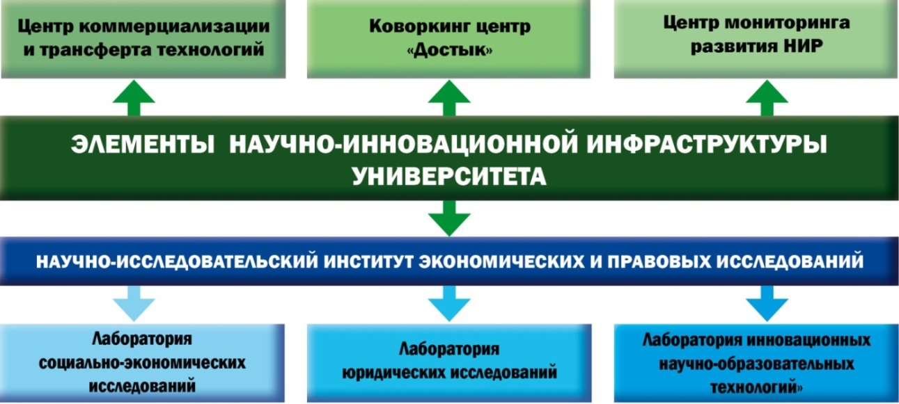
Стандарт 7. Научно-исследовательская работа
НАУЧНО-ИССЛЕДОВАТЕЛЬСКАЯ СРЕДА
НАУЧНО-ИССЛЕДОВАТЕЛЬСКАЯ ДЕЯТЕЛЬНОСТЬ
привлечение крупных ученых к работе в университете
инфраструктура НИР
информирование о научных событиях
бесплатный доступ к международным научным базам данных
проведение международных форумов на базе университета
наличие докторантуры PhD
наличие журнала «Вестник КЭУ»
финансирование НИР
внедрение результатов НИР в учебный процесс
содействие в социальном, международном и научном партнерстве
условия для интеграции образования, науки и производства – УНПК
аккредитация науки в качестве субъекта научно-технической деятельности
планирование и мониторинг результативности научно-исследовательской деятельности – ЦМР НИР
наличие Координационного совета по на науке
участие в конкурсах на грантовое финансирование и на хоздоговорной основе научных исследований
реализация инициативных научно-исследовательских тем
руководство НИРС
работа офиса «Коммерционализации и трансферта технологий»
работа офиса Коворкинг центр «Достык»
функционирование научных школ

Slide 17
Стандарт 9. Информирование общественности
ИНФОРМИРОВАНИЕ ОБЩЕСТВЕННОСТИ, ЧЕРЕЗ:
официальный сайт университета http://www.keu.kz;
конференции, семинары, круглые столы, форумы, образовательные выставки;
социальные сети;
освещение деятельности университета в средствах массовой информации;
ежегодный доклад ректора о результатах деятельности университета и планах на новый учебный год;
Вестник КЭУ;
репозиторий, хранилище публикаций ППС;
имиджевую продукцию
http://www.keu.kz

Slide 18
Документированная информация СВОК КЭУК
состоит из групп документов:
документированная информация внешнего происхождения
внутренняя нормативная документация
документы, определяющие методологию разработки
и внедрения системы внутреннего обеспечения качества в вузе
предписывающие документы
документы, подтверждающие деятельность вуза по обеспечению качества

Slide 20
Чтобы создать результативную организацию, нужно заменить власть ответственностью.
Питер Друкер
Спасибо за внимание!

